Slide 1
第2章 线性表
2.1 线性表的基本概念
2.2 线性表的顺序存储
2.3 线性表的链式存储
2.4 线性表的应用
2.5 有序表

Slide 2
2.1 线性表的基本概念
2.1.1 线性表的定义
线性表是具有相同特性的数据元素的一个有限序列。
该序列中所含元素的个数叫做线性表的长度，用n表示，n≥0。
当n=0时，表示线性表是一个空表，即表中不包含任何元素。设序列中第i（i表示逻辑位序）个元素为a_{i}（1≤i≤n）。
线性表的一般表示为：
(a₁，a₂，…a_{i}，a_{i+1}，…，a_{n})
逻辑结构

Slide 3
其中a₁为第一个元素，又称做表头元素，a₂为第二个元素，a_{n}为最后一个元素，又称做表尾元素。
例如，在线性表
(1，4，3，2，8，10)
中，1为表头元素，10为表尾元素。

Slide 4

2.1.2 线性表的运算
线性表的基本运算如下：
（1）初始化线性表InitList(&L)：构造一个空的线性表L。
（2）销毁线性表DestroyList(&L)：释放线性表L占用的内存空间。
逻辑结构＋抽象运算＝ADT

Slide 5
（3）判线性表是否为空表ListEmpty(L)：若L为空表，则返回真，否则返回假。
（4）求线性表的长度ListLength(L)：返回L中元素个数。
（5）输出线性表DispList(L)：当线性表L不为空时，顺序显示L中各结点的值域。
（6）求线性表L中指定位置的某个数据元素GetElem(L,i,&e)：用e返回L中第 i(1≤i≤ListLength(L))个元素的值。

Slide 6
（7）定位查找LocateElem(L,e)：返回L中第1个值域与e相等的位序。若这样的元素不存在，则返回值为0。
（8）插入数据元素ListInsert(&L,i,e)：在L的第i(1≤i≤ListLength(L)+1)个元素之前插入新的元素e，L的长度增1。
（9）删除数据元素ListDelete(&L,i,&e)：删除L的第i(1≤i≤ListLength(L))个元素，并用e返回其值，L的长度减1。

Slide 7
2.2 线性表的顺序存储
2.2.1 线性表的顺序存储—顺序表
线性表的顺序存储结构就是：把线性表中的所有元素按照其逻辑顺序依次存储到从计算机存储器中指定存储位置开始的一块连续的存储空间中。
这样，线性表中第一个元素的存储位置就是指定的存储位置，第i+1个元素（1≤i≤n-1）的存储位置紧接在第i个元素的存储位置的后面。
区别
线性表 ↔ 逻辑结构
顺序表 ↔ 存储结构

Slide 8
假定线性表的元素类型为ElemType，则每个元素所占用存储空间大小（即字节数）为sizeof(ElemType)，整个线性表所占用存储空间的大小为：
n*sizeof(ElemType)
其中，n表示线性表的长度。

Slide 9
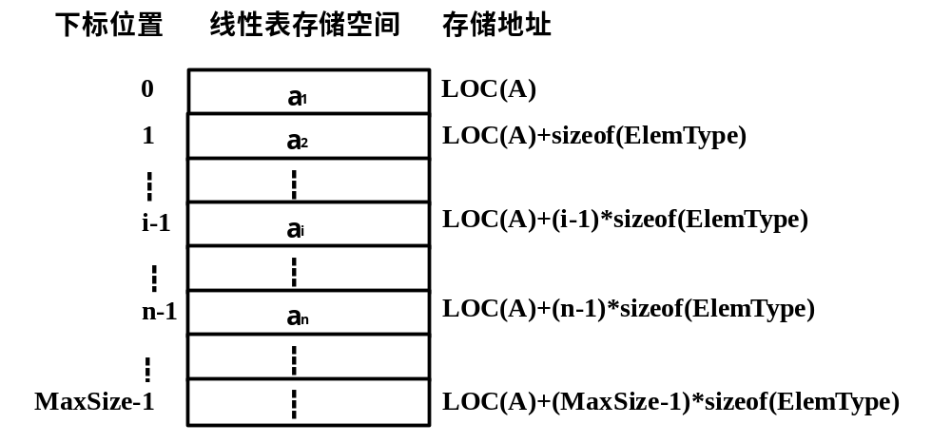
顺序表示意图

Slide 10
在定义一个线性表的顺序存储类型时，需要定义一个数组来存储线线表中的所有元素和定义一个整型变量来存储线性表的长度。
假定数组用data[MaxSize]表示，长度整型变量用length表示，并采用结构体类型表示，则元素类型为通用类型标识符ElemType的线性表的顺序存储类型可描述如下：

Slide 11
typedef struct
{ ElemType data[MaxSize];
int length;
} SqList; //顺序表类型
其中，data成员存放元素，length成员存放线性表的实际长度。
说明：由于C/C++中数组的下标从0开始，线性表的第i个元素a_{i}存放顺序表的第i-1位置上。为了清楚，将a_{i}在逻辑序列中的位置称为逻辑位序，在顺序表中的位置称为物理位序。

Slide 12
对于第1章的逻辑结构City，假定每个元素占用30个存储单元，数据从100号单元开始由低地址向高地址方向存储，对应的顺序表如下：
地址 | 城市名 | 区号 | 说明
100 | Beijing | 010 | 首都
130 | Shanghai | 021 | 直辖市
160 | Wuhan | 027 | 湖北省省会
190 | Xian | 029 | 陕西省省会
210 | Nanjing | 025 | 江苏省省会

Slide 13
2.2.2 顺序表基本运算的实现
一旦采用顺序表存储结构，可以用C/C++语言实现线性表的各种基本运算。为了方便，假设ElemType为char类型，使用如下自定义类型语句：
typedef char ElemType;

Slide 14

1. 建立顺序表
其方法是将给定的含有n个元素的数组的每个元素依次放入到顺序表中，并将n赋给顺序表的长度成员。算法如下：
void CreateList(SqList *&L,ElemType a[],int n)
//建立顺序表
{ int i;
L=(SqList *)malloc(sizeof(SqList));
for (i=0;i<n;i++)
L->data[i]=a[i];
L->length=n;
}
由给定的C／C++数组建立顺序表。

Slide 15
2. 顺序表基本运算算法
（1） 初始化线性表InitList(L)
该运算的结果是构造一个空的线性表L。实际上只需将length成员设置为0即可。
void InitList(SqList *&L) //引用型指针
{ L=(SqList *)malloc(sizeof(SqList));
//分配存放线性表的空间
L->length=0;
}
本算法的时间复杂度为O(1)。
L
顺序表
L指针指向一个顺序表

Slide 16
引用的作用： 当不用引用时
main()
{ SqList *sq;
InitList(sq);
op(sq);
}
void InitList (SqList *L)
{
L=(SqList *)malloc(sizeof(SqList))；
L->length=0；
}
main：
sq
？？？
L
顺序表
调用InitList
0
返回到main：
sq
？？？

Slide 17
main：
sq
？？？
引用的作用：当使用引用时
main()
{ SqList *sq;
InitList(sq);
op(sq);
}
void InitList (SqList *&L) //用引用
{
L=(SqList *) malloc (sizeof(SqList))；
L->length=0；
}
L
顺序表
调用InitList
0
返回到main：
sq

Slide 18
（2） 销毁线性表DestroyList(L)
该运算的结果是释放线性表L占用的内存空间。
void DestroyList(SqList *&L)
{
free(L);
}
本算法的时间复杂度为O(1)。

Slide 19
思考题：这里采用顺序指针，而不是直接给定顺序表。两者有什么区别？
例如，如果直接采用顺序表：
void InitList(SqList &L) //引用型
{
L.length=0;
}

Slide 20
（3） 判定是否为空表ListEmpty(L)
该运算返回一个值表示L是否为空表。若L为空表，则返回1，否则返回0。
int ListEmpty(SqList *L)
{
return(L->length==0);
}
本算法的时间复杂度为O(1)。

Slide 21
（4）求线性表的长度ListLength(L)
该运算返回顺序表L的长度。实际上只需返回length成员的值即可。
int ListLength(SqList *L)
{
return(L->length);
}
本算法的时间复杂度为O(1)。

Slide 22
（5）输出线性表DispList(L)
该运算当线性表L不为空时，顺序显示L中各元素的值。
void DispList(SqList *L)
{ int i;
if (ListEmpty(L)) return;
for (i=0;i<L->length;i++)
printf("%c"，L->data[i]);
printf("\n");
}

Slide 23
本算法中基本运算为for循环中的printf语句，故时间复杂度为：
O(L->length)或O(n)（n表示L中的元素个数）

Slide 24
（6）求某个数据元素值GetElem(L,i,e)
该运算返回L中第 i(1≤i≤ListLength(L))个元素的值，存放在e中。
int GetElem(SqList *L,int i,ElemType &e)
{ if (i<1 || i>L->length) return 0;
e=L->data[i-1];
return 1;
}
本算法的时间复杂度为O(1)。

Slide 25
（7） 按元素值查找LocateElem(L,e)
该运算顺序查找第1个值域与e相等的元素的位序。若这样的元素不存在，则返回值为0。
int LocateElem(SqList *L,ElemType e)
{ int i=0;
while (i<L->length && L->data[i]!=e)
i++;
if (i>=L->length) return 0;
else return i+1;
}

Slide 26
本算法中基本运算为while循环中的i++语句，故时间复杂度为：
O(L->length)或O(n) （n表示L中的元素个数）

Slide 27
（8） 插入数据元素ListInsert(L,i,e)
该运算在顺序表L的第i个位置(1≤i≤ListLength(L)+1)上插入新的元素e。
思路：如果i值不正确，则显示相应错误信息；否则将顺序表原来第i个元素及以后元素均后移一个位置，腾出一个空位置插入新元素，顺序表长度增1。

Slide 28
int ListInsert(SqList *&L,int i,ElemType e)
{ int j;
if (i<1 || i>L->length+1) return 0;
i--; //将顺序表逻辑位序转化为data下标即物理位序
for (j=L->length;j>i;j--) //将data[i]及后面元素后移
L->data[j]=L->data[j-1];
L->data[i]=e;
L->length++; //顺序表长度增1
return 1;
}
a₀ | … | a_{i-1} | a_{i} | … | a_{n-1} | … | …
逻辑位序 1 i i+1 n MaxSize

Slide 29
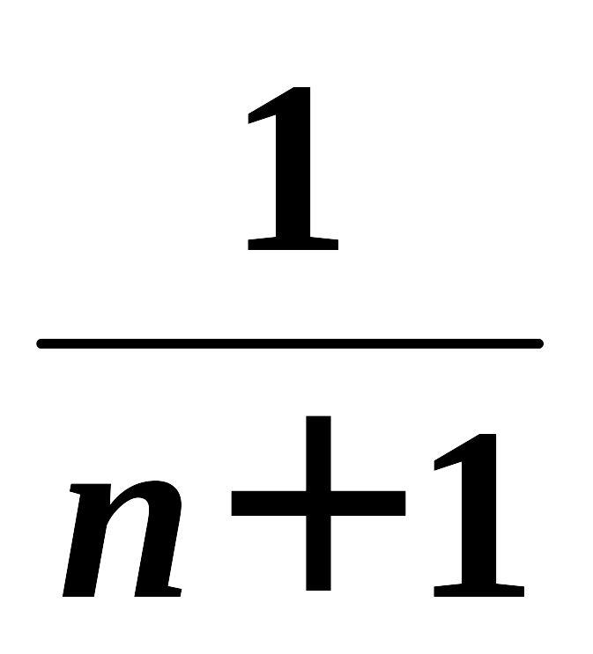
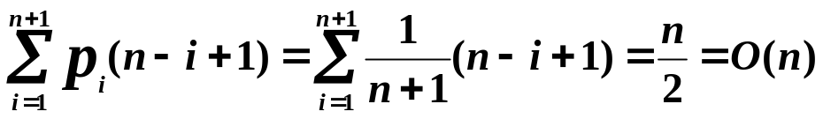

对于本算法来说，元素移动的次数不仅与表长L.length=n有关，而且与插入位置i有关：当i=n+1时，移动次数为0；
当i=1时，移动次数为n，达到最大值。在线性表sq中共有n+1个可以插入元素的地方。假设p_{i}（= ）是在第i个位置上插入一个元素的概率，则在长度为n的线性表中插入一个元素时所需移动元素的平均次数为：
因此插入算法的平均时间复杂度为O(n)。
a_{n-1}～a_{i-1}（共n-1-(i-1)+1=n-i+1）个元素移动

Slide 30
（9）删除数据元素ListDelete(L,i,e)
删除顺序表L中的第i(1≤i≤ListLength(L))个元素。
思路：如果i值不正确，则显示相应错误信息；否则将线性表第i个元素以后元素均向前移动一个位置，这样覆盖了原来的第i个元素，达到删除该元素的目的，最后顺序表长度减1。

Slide 31
int ListDelete(SqList *&L,int i,ElemType &e)
{ int j;
if (i<1 || i>L->length) return 0;
i--; //将逻辑位序转化为data下标即物理位序
e=L->data[i];
for (j=i;j<L->length-1;j++) //将data[i]之后的元素后前移
L->data[j]=L->data[j+1];
L->length--; //顺序表长度减1
return 1;
}
a₀ | … | a_{i-1} | a_{i} | … | a_{n-1} | … | …
逻辑位序 1 i i+1 n MaxSize

Slide 32

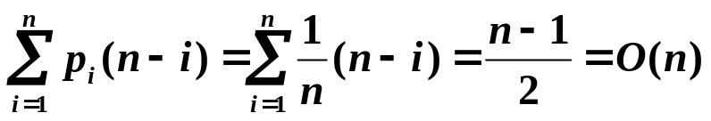
对于本算法来说，元素移动的次数也与表长n和删除元素的位置i有关：当i=n时，移动次数为0；
当i=1时，移动次数为n-1。在线性表sq中共有n个元素可以被删除。假设p_{i}（p_{i}= ）是删除第i个位置上元素的概率，则在长度为n的线性表中删除一个元素时所需移动元素的平均次数为：
=
因此删除算法的平均时间复杂度为O(n)。
a_{i}～a_{n-1}（共n-1-i+1=n-i个元素）均前移一个位置

Slide 33
例2.2 设计一个算法，将x插入到一个有序(从小到大排序)的线性表（顺序存储结构即顺序表）的适当位置上，并保持线性表的有序性。
解：先通过比较在顺序表L中找到存放x的位置i，然后将x插入到L->data[i]中，最后将顺序表的长度增1。

Slide 34
void Insert(SqList *&L,ElemType x)
{ int i=0，j;
while (i<L->length && L->data[i]<x)
i++;
for (j=L->length-1;j>=i;j--)
L->data[j+1]=L->data[j];
L->data[i]=x;
L->length++;
}
查找插入位置
元素后移一个位置
a₀ | … | a_{i-1} | a_{i} | … | a_{n-1} | … | …
逻辑位序 1 i i+1 n MaxSize

Slide 35
例2.3 设计一个算法，将两个元素有序（从小到大）的顺序表合并成一个有序顺序表。
求解思路：将两个顺序表进行二路归并。

Slide 36
1 3 5
r
p
1
i
k
q
2 4 10 20
j
1 3 5
r
p
1 2
i
k
q
2 4 10 20
j
1 3 5
r
p
i
1 2 3
k
q
2 4 10 20
j

Slide 37
r
p
1 3 5
1 2 3 4
i
k
q
2 4 10 20
j
p
1 3 5
r
i
1 2 3 4 5
k
q
2 4 10 20
j
p
1 3 5
r
i
1 2 3 4 5
k
q
2 4 10 20
j
复制

Slide 38
SqList *merge(SqList *p,SqList *q)
{ SqList *r; int i=0，j=0，k=0;
r=(SqList *)malloc(sizeof(SqList));
while (i<p->length && j<q->length)
{ if (p->data[i]<q->data[j])
{ r-> data[k]=p->data[i];
i++;k++;
}
else
{ r-> data[k]=q-> data[j];
j++;k++;
}
}
由p和q中的元素建立顺序表q

Slide 39
while (i<p->length)
{ r->data[k]=p->data[i];
i++;k++;
}
while (j<q->length)
{ r->data[k]=q->data[j];
j++;k++;
}
r->length=k; //或p->length+q->length
return(r);
}

Slide 40
例2.4 已知长度为n的线性表A采用顺序存储结构，编写一个时间复杂度为O(n)、空间复杂度为O(1)的算法，该算法删除线性表中所有值为x的数据元素。
解法一：用k记录顺序表A中等于x的元素个数，边扫描A边统计k，并将不为x的元素放置在k位置上，最后修改A的长度。
1
2
3
2
3
2
1
3
A
x=2
A1⊆A
可以直接利用A的空间建立A1
1
3
3
1
3
A1

Slide 41
void delnode1(SqList &A,ElemType x)
{ int k=0，i; //k记录值不等于x的元素个数
for (i=0;i<A.length;i++)
if (A.data[i]!=x)
{ A.data[k]=A.data[i];
k++; //不等于x的元素增1
}
A.length=k; //顺序表A的长度等于k
}
算法1：类似于建顺序表

Slide 42
解法二：用k记录顺序表A中等于x的元素个数，边扫描A边统计k，并将不为x的元素前移k个位置，最后修改A的长度。
i=0,k=0:1前移0个位置
x=2
1
2
3
2
3
2
i=1,k=1
1
2
3
2
3
2
i=2,k=1:3前移1个位置
1
2
3
2
3
2
1
3
3
2
3
2

Slide 43
i=3,k=2
1
3
3
2
3
2
i=4,k=2:3前移2个位置
1
3
3
2
3
2
1
3
3
2
3
2
i=5,k=3
1
3
3
2
3
2
A.length=6-3=3，A变为：
1
3
3

Slide 44
void delnode2(SqList &A,ElemType x)
{ int k=0，i=0; //k记录值等于x的元素个数
while (i<A.length)
{ if (A.data[i]==x) k++;
else A.data[i-k]=A.data[i];
//当前元素前移k个位置
i++;
}
A.length=A.length-k; //顺序表A的长度递减
}
算法2

Slide 45
上述算法中只有一个while循环，时间复杂度为O(n)。算法中只用了i，k两个临时变量，空间复杂度为O(1)。

Slide 46
例2.5 设顺序表有10个元素，其元素类型为整型。设计一个算法，以第一个元素为分界线，将所有小于它的元素移到该元素的前面，将所有大于它的元素移到该元素的后面。

Slide 47
bsae=A->data[0]; //取基准
i=0;j=A->length-1;
while(i!=j)
{ while(j>i&& A->data[j]>base)
j--; //从右向左扫描，找一个小元素
A->data[i]=A->data[j]; //将小元素前移
while(i<j&& A->data[i]<base)
i++; //从左向右扫描，找一个大元素
A->data[j]=A->data[i]; //将大元素后移
}
A->data[i]=base;

Slide 48
2.3 线性表的链式存储
2.3.1 线性表的链式存储—链表
在链式存储中，每个存储结点不仅包含有所存元素本身的信息（称之为数据域），而且包含有元素之间逻辑关系的信息，即前驱结点包含有后继结点的地址信息，这称为指针域，这样可以通过前驱结点的指针域方便地找到后继结点的位置，提高数据查找速度。
一般地，每个结点有一个或多个这样的指针域。若一个结点中的某个指针域不需要任何结点，则仅它的值为空，用常量NULL表示。

Slide 49
由于顺序表中的每个元素至多只有一个前驱元素和一个后继元素，即数据元素之间是一对一的逻辑关系，所以当进行链式存储时，一种最简单也最常用的方法是：
在每个结点中除包含有数据域外，只设置一个指针域，用以指向其后继结点，这样构成的链接表称为线性单向链接表，简称单链表。

Slide 50
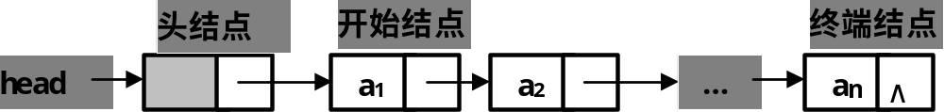
在线性表的链式存储中，为了便于插入和删除算法的实现，每个链表带有一个头结点，并通过头结点的指针唯一标识该链表。
或尾结点
带头结点单链表示意图

Slide 51
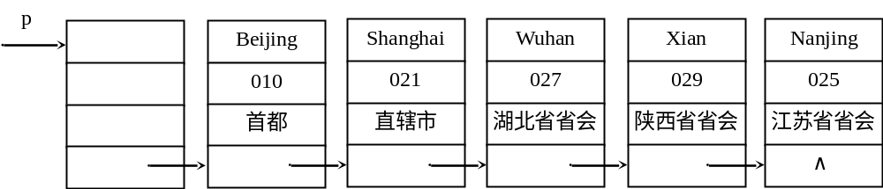
对于第1章的逻辑结构City，采用带头结点的单链表存储时的结构如下所示：

Slide 52
在单链表中，由于每个结点只包含有一个指向后继结点的指针，所以当访问过一个结点后，只能接着访问它的后继结点，而无法访问它的前驱结点。

Slide 53
另一种可以采用的方法是：
在每个结点中除包含有数值域外，设置有两个指针域，分别用以指向其前驱结点和后继结点，这样构成的链接表称之为线性双向链接表，简称双链表。

Slide 54
或尾结点
带头结点的双链表示意图

Slide 55

双链表的特点
在双链表中，由于每个结点既包含有一个指向后继结点的指针，又包含有一个指向前驱结点的指针，所以当访问过一个结点后，既可以依次向后访问每一个结点，也可以依次向前访问每一个结点。
与单链表相比，双链表中从某结点访问前后结点更方便。

Slide 56
在单链表中，假定每个结点类型用LinkList表示，它应包括存储元素的数据域，这里用data表示，其类型用通用类型标识符ElemType表示，还包括存储后继元素位置的指针域，这里用next表示。
LinkList类型的定义如下：
typedef struct LNode //定义单链表结点类型
{ ElemType data;
struct LNode *next; //指向后继结点
} LinkList;

Slide 57
2.3.2 单链表基本运算的实现
1. 建立单链表
先考虑如何建立单链表。假设我们通过一个含有n个数据的数组来建立单链表。建立单链表的常用方法有如下两种：
（1） 头插法建表
该方法从一个空表开始，读取字符数组a中的字符，生成新结点，将读取的数据存放到新结点的数据域中，然后将新结点插入到当前链表的表头上，直到结束为止。采用头插法建表的算法如下：

Slide 58
void CreateListF(LinkList*&L,ElemType a[],int n)
{ LinkList *s;int i;
L=(LinkList *)malloc(sizeof(LinkList));
//创建头结点
L->next=NULL;
for (i=0;i<n;i++)
{ s=(LinkList *)malloc(sizeof(LinkList));
//创建新结点
s->data=a[i];
s->next=L->next;
L->next=s; //将*s插在开始结点之前，头结点之后
}
}

Slide 59
采用头插法建立单链表的过程
a | d | c | b
第1步：建头结点
L
 | ∧
i=0
i=1
i=2
i=3
第2步：i＝0，新建a结点，插入到头结点之后
L
a | ∧
第3步：i＝1，新建d结点，插入到头结点之后
L
d
a | ∧
第4步：i＝2，新建c结点，插入到头结点之后
L
c
d
a | ∧
第5步：i＝3，新建b结点，插入到头结点之后
L
b
c
d
a | ∧

Slide 60
（2）尾插法建表
头插法建立链表虽然算法简单，但生成的链表中结点的次序和原数组元素的顺序相反。若希望两者次序一致，可采用尾插法建立。
该方法是将新结点插到当前链表的表尾上，为此必须增加一个尾指针r，使其始终指向当前链表的尾结点。采用尾插法建表的算法如下：

Slide 61
void CreateListR(LinkList *&L,ElemType a[],int n)
{ LinkList *s，*r;int i;
L=(LinkList *)malloc(sizeof(LinkList));
//创建头结点
r=L; //r始终指向终端结点，开始时指向头结点
for (i=0;i<n;i++)
{ s=(LinkList *)malloc(sizeof(LinkList));
//创建新结点
s->data=a[i];
r->next=s;
r=s; //将*s插入*r之后
}
r->next=NULL; //终端结点next域置为NULL
}

Slide 62
采用尾插法建立单链表的过程
a
d
c
b
i=0
i=1
i=2
i=3
head
a
d
c
b
∧
头结点

Slide 63
2. 插入结点运算
插入运算是将值为x的新结点插入到单链表的第i个结点的位置上。先在单链表中找到第i-1个结点，再在其后插入新结点。
单链表插入结点的过程如下图所示。

Slide 64
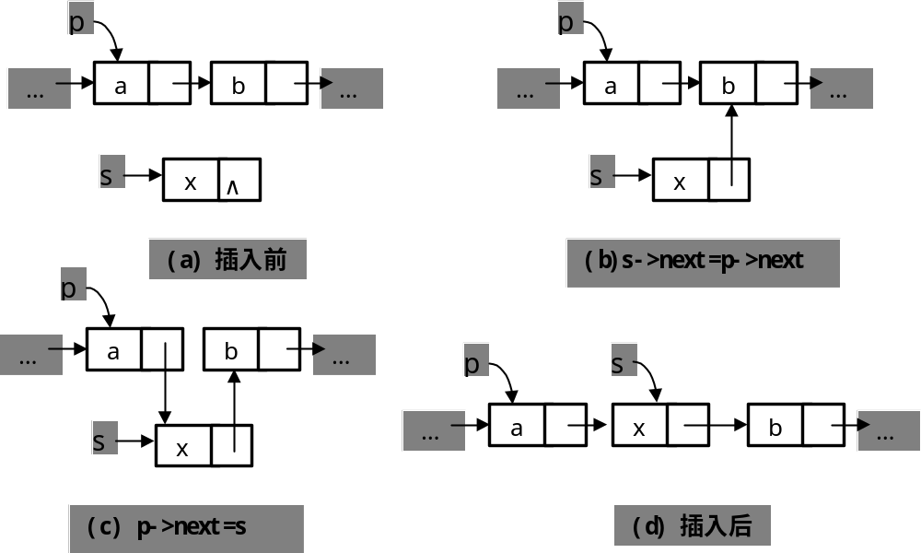
插入结点示意图

Slide 65
3. 删除结点运算
删除运算是将单链表的第i个结点删去。先在单链表中找到第i-1个结点，再删除其后的结点。
删除单链表结点的过程如下图所示。

Slide 66
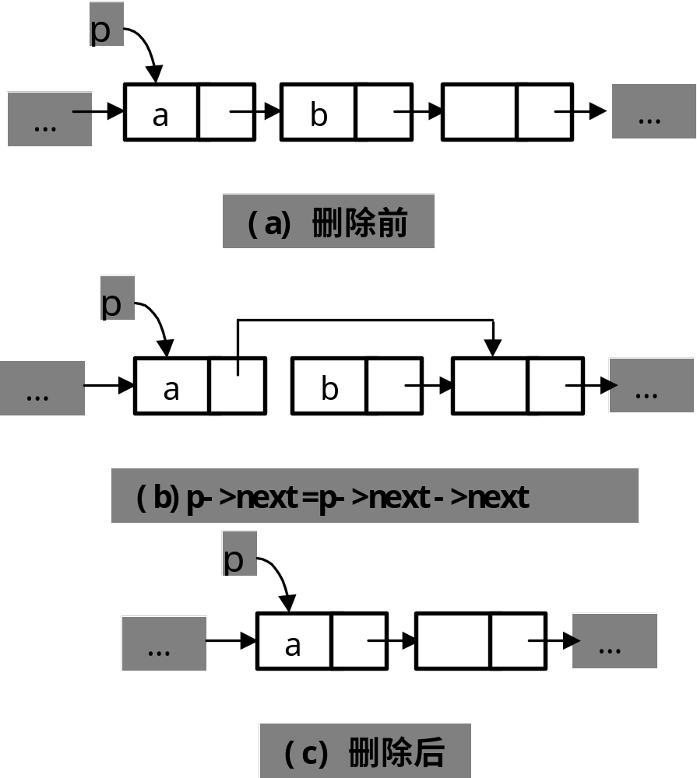
删除结点示意图

Slide 67
4. 线性表基本运算实现
（1） 初始化线性表InitList(L)
该运算建立一个空的单链表，即创建一个头结点。
void InitList(LinkList *&L)
{ L=(LinkList *)malloc(sizeof(LinkList));
//创建头结点
L->next=NULL;
}
L
∧

Slide 68
（2）销毁线性表DestroyList(L)
释放单链表L占用的内存空间。即逐一释放全部结点的空间。
void DestroyList(LinkList *&L)
{ LinkList *p=L,*q=p->next;
while (q!=NULL)
{ free(p);
p=q;q=p->next;
}
free(p);
}
初始时
L
…
∧
p
q
…
循环结束时
L
∧
p
q=NULL

Slide 69
（3）判线性表是否为空表ListEmpty(L)
若单链表L没有数据结点，则返回真，否则返回假。
int ListEmpty(LinkList *L)
{
return(L->next==NULL);
}

Slide 70
（4）求线性表的长度ListLength(L)
返回单链表L中数据结点的个数。
int ListLength(LinkList *L)
{ LinkList *p=L;int i=0;
while (p->next!=NULL)
{ i++;
p=p->next;
}
return(i);
}
…
初始时
L
∧
p，i=0
…
循环结束时
L
∧
p，i为结点个数

Slide 71
（5）输出线性表DispList(L)
逐一扫描单链表L的每个数据结点，并显示各结点的data域值。
void DispList(LinkList *L)
{ LinkList *p=L->next;
while (p!=NULL)
{ printf("%c"，p->data);
p=p->next;
}
printf("\n");
}

Slide 72
（6）求线性表L中指定位置的某个数据元素GetElem(L,i,&e)
思路：在单链表L中从头开始找到第i个结点，若存在第i个数据结点，则将其data域值赋给变量e。

Slide 73
int GetElem(LinkList *L,int i,ElemType &e)
{ int j=0; LinkList *p=L;
while (j<i && p!=NULL)
{ j++;
p=p->next;
}
if (p==NULL) return 0; //不存在第i个数据结点
else //存在第i个数据结点
{ e=p->data;
return 1;
}
}
…
i
…
循环结束时
L
e
∧
j

Slide 74
（7）按元素值查找LocateElem(L,e)
思路：在单链表L中从头开始找第1个值域与e相等的结点，若存在这样的结点，则返回位置，否则返回0。
int LocateElem(LinkList *L,ElemType e)
{ LinkList *p=L->next;int i=1;
while (p!=NULL && p->data!=e)
{ p=p->next; i++; }
if (p==NULL) return(0);
else return(i);
}
i
…
…
循环结束时
L
e
∧

Slide 75
（8）插入数据元素ListInsert(&L,i,e)
思路：先在单链表L中找到第i-1个结点*p，若存在这样的结点，将值为e的结点*s插入到其后。
int ListInsert(LinkList *&L,int i,ElemType e)
{ int j=0;
LinkList *p=L，*s;
while (j<i-1 && p!=NULL) //查找第i-1个结点
{ j++;
p=p->next;
}

Slide 76
if (p==NULL) return 0; //未找到位序为i-1的结点
else //找到位序为i-1的结点*p
{ s=(LinkList *)malloc(sizeof(LinkList));
//创建新结点*s
s->data=e;
s->next=p->next;
p->next=s; //将*s插入到*p之后
return 1;
}
}

Slide 77
（9）删除数据元素ListDelete(&L,i,&e)
思路：先在单链表L中找到第i-1个结点*p，若存在这样的结点，且也存在后继结点，则删除该后继结点。
int ListDelete(LinkList *&L,int i,ElemType &e)
{ int j=0;
LinkList *p=L，*q;
while (j<i-1 && p!=NULL) //查找第i-1个结点
{ j++;
p=p->next;
}

Slide 78
if (p==NULL) return 0; //未找到位序为i-1的结点
else //找到位序为i-1的结点*p
{ q=p->next; //q指向要删除的结点
if (q==NULL) return 0;
//若不存在第i个结点，返回0
p->next=q->next; //从单链表中删除*q结点
free(q); //释放*q结点
return 1;
}
}

Slide 79
例2.5 设C={a₁，b₁，a₂，b₂，…，a_{n}，b_{n}}为一线性表，采用带头结点的hc单链表存放，编写一个算法，将其拆分为两个线性表，使得：
A={a₁，a₂，…，a_{n}}，B={b₁，b₂，…，b_{n}}

Slide 80
解： 设拆分后的两个线性表都用带头结点的单链表存放。
先建立两个头结点*ha和*hb，它们用于存放拆分后的线性表A和B，ra和rb分别指向这两个单链表的表尾，用p指针扫描单链表hc，将当前结点*p链到ha未尾，p沿next域下移一个结点，若不为空，则当前结点*p链到hb未尾，p沿next域下移一个结点，如此这样，直到p为空。最后将两个尾结点的next域置空。
…
∧
p
ha
hb

Slide 81
void fun(LinkList*hc,LinkList*&ha,LinkList*&hb)
{ LinkList *p=hc->next，*ra，*rb;
ha=hc; //ha的头结点利用hc的头结点
ra=ha; //ra始终指向ha的末尾结点
hb=(LinkList *)malloc(sizeof(LinkList));
//创建hb头结点
rb=hb; //rb始终指向hb的末尾结点

Slide 82
while (p!=NULL)
{ ra->next=p;ra=p; //将*p链到ha单链表未尾
p=p->next;
rb->next=p;
rb=p; //将*p链到hb单链表未尾
p=p->next;
}
ra->next=rb->next=NULL;
//两个尾结点的next域置空
}

Slide 83
本算法实际上是采用尾插法建立两个新表。所以，尾插法和头插法建表算法是很多类似习题的基础！

Slide 84
思考题
已知一个带有表头结点的单链表，结点结构为：
09考研题
data | link
假设该单链表只给出了头指针list。在不改变链表的前提下，请设计一个尽可能高效的算法，查找链表中倒数第k个位置上的结点（k为正整数）。若查找成功，算法输出该结点的data域的值，并返回1；否则，只返回0。要求：
（1）描述算法的基本设计思想；
（2）描述算法的详细实现步骤；
（3）根据设计思想和实现步骤，采用程序设计语言描述算法（使用C或C++或JAVA语言实现），关键之处请给出简要注释。

Slide 85
关键：找正数第n-k+1个结点。
正数第k个结点
倒数第k个结点
list
...
...
...
∧
共有n-k+1个结点

Slide 86
（1）算法的基本设计思想：（5分）
定义两个指针变量p和q，初始时均指向头结点的下一个结点。p指针沿链表移动；当p指针移动到第k个结点时，q指针开始与p指针同步移动；当p指针移动到链表最后一个结点时，q指针所指元素为倒数第k个结点。
以上过程对链表仅进行一遍扫描。
（2）算法的详细实现步骤：（5分）
①count=0，p和q指向链表表头结点的下一个结点；
②若p为空，转⑤；
③若count等于k，则q指向下一个结点；否则，
count=count+1；
④p指向下一个结点，转②；
⑤若count等于k，则查找成功，输出该结点的data域的值，返回1；否则，查找失败，返回0；
⑥算法结束。

Slide 87
（3）算法实现：（5分）
typedef struct LNode
{ int data;
struct LNode *link;
} *LinkList;
int Searchk(LinkList list，int k)
{ LinkList p，q;
int count=0;
p=q=list->link;
while (p!=NULL)
{ if (count<k)
count++;
else
q=q->link;
p=p->link;
}
if (count<k) return(0);
else
{ printf("%d"，q->data);
return(1);
}
}

Slide 88
【评分说明】
（1）若所结出的算法采用一遍扫描方式就能得到正确结果，可给满分15分；若采用两遍或多遍扫描才能得到正确结果的，最高分10分。若采用递归算法得到正确结果的，最高给10分；若实现的算法的空间复杂度过高（使用了大小与k有关的辅助数组），但结果正确，最高给10分。
（2）参考答案中只给出了使用C语言的版本，使用C++/JAVA语言正确实现的算法同样给分。
（3）若在算法基本思想描述和算法步骤描述中因文字表达没有非常清晰地反映出算法的思考，但在算法实现中能够清晰看出算法思路和步骤且正确，按照（1）的标准给分。
（4）若考生的答案中算法算法基本思想描述、算法步骤描述或算法实现中部分正确，可酌情给分。

Slide 89
例2.6 有一个带头结点的单链表L，其ElemType类型为char，设计一个算法使其元素递增有序。
解：若原单链表中有一个或以上的数据结点，先构造只含一个数据结点的有序表(只含一个数据结点的单链表一定是有序表)。扫描原单链表余下的结点*p(直到p==NULL为止)，在有序表中通过比较找插入*p的前驱结点*q，然后将*p插入到*q之后(这里实际上采用的是直接插入排序方法)。
p
…
∧
L
∧

Slide 90
void Sort(LinkList *&L)
{ LinkList *p=L->next，*q，*r;
if (p!=NULL) //L有一个或以上的数据结点
{ r=p->next; //r保存*p结点后继结点的指针
p->next=NULL;
//构造只含一个数据结点的有序表
p=r;
while (p!=NULL)
{ r=p->next;
//r保存*p结点后继结点的指针

Slide 91
q=head;
while (q->next!=NULL && q->next->data<p->data)
q=q->next; //在有序表中找插入*p的前驱结点*q
p->next=q->next; //将*p插入到*q之后
q->next=p;
p=r; //扫描原单链表余下的结点
}
}
}

Slide 92
2.3.3 双链表
对于双链表，采用类似于单链表的类型定义，其DLinkList类型的定义如下：
typedef struct DNode //定义双链表结点类型
{ ElemType data;
struct DNode *prior; //指向前驱结点
struct DNode *next; //指向后继结点
} DLinkList;

Slide 93
在双链表中，有些操作如求长度、取元素值和查找元素等操作算法与单链表中相应算法是相同的，这里不多讨论。
但在单链表中，进行结点插入和删除时涉及到前后结点的一个指针域的变化。而在双链表中，结点的插入和删除操作涉及到前后结点的两个指针域的变化。

Slide 94
思考题：
单链表和双链表有什么不同？

Slide 95
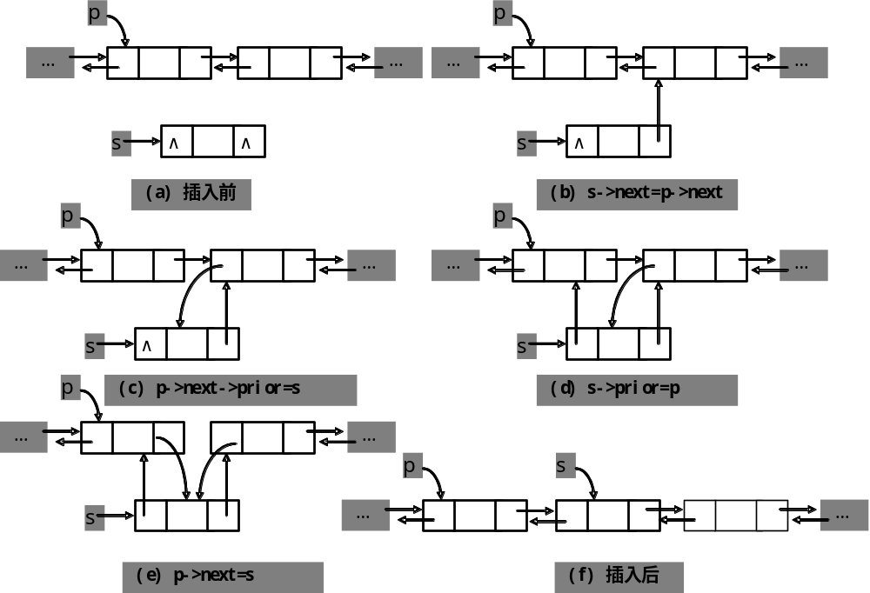
双链表中插入结点示意图

Slide 96
归纳起来，在双链表中p所指的结点之后插入一个*s结点。其操作语句描述为：
s->next=p->next; //将*s插入到*p之后
p->next->prior=s;
s->prior=p;
p->next=s;

Slide 97
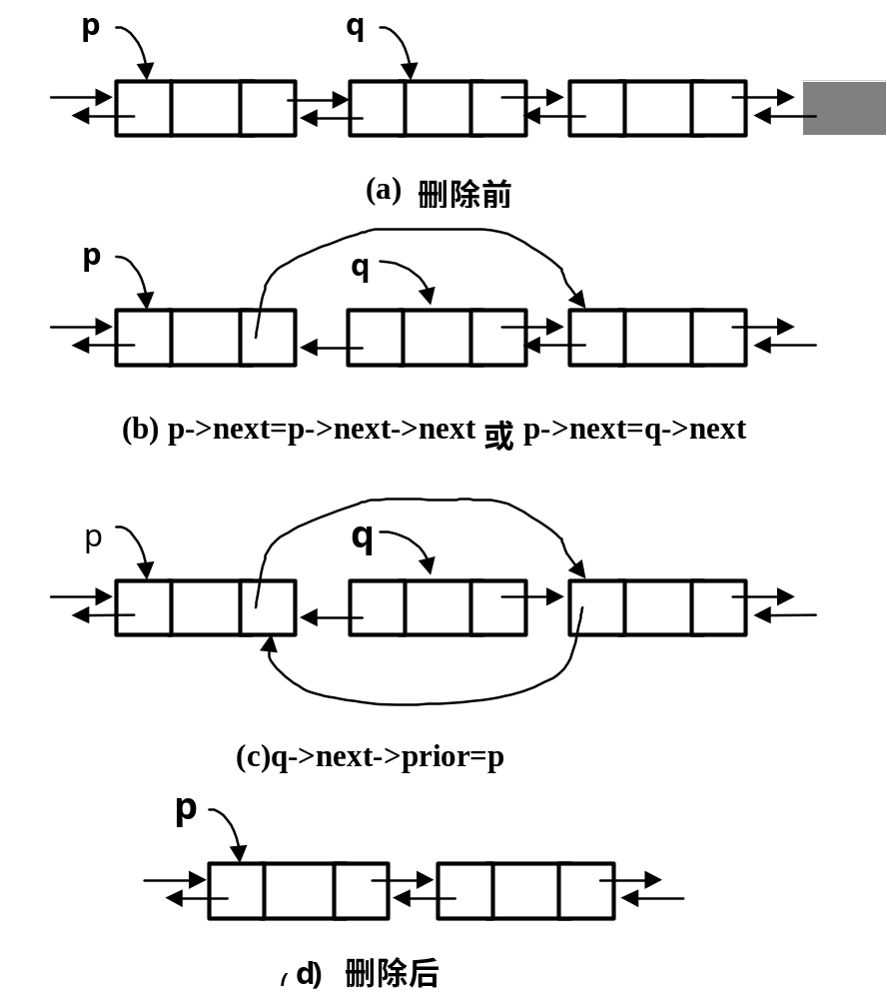
在双链表中删除一个结点的过程如右图所示：
删除结点示意图

Slide 98
归纳起来，删除双链表L中*p结点的后续结点。其操作语句描述为：
p->next=q->next;
q->next->prior=p;

Slide 99
2.3.4 循环链表
循环链表是另一种形式的链式存储结构。它的特点是表中最后一个结点的指针域不再是空，而是指向表头结点，整个链表形成一个环。
由此，从表中任一结点出发均可找到链表中其他结点。

Slide 100
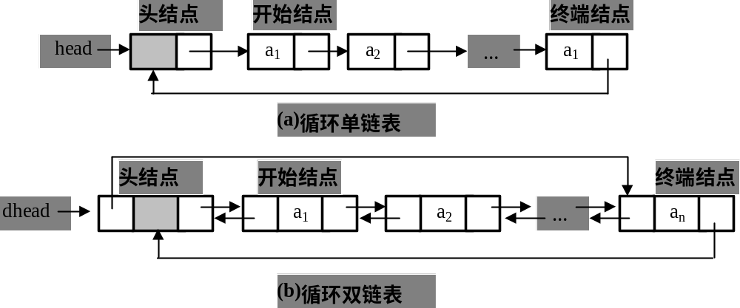
带头结点的循环单链表和循环双链表的示意图

Slide 101
思考题：
循环链表和非循环链表有什么不同？

Slide 102
例2.7 编写出判断带头结点的双向循环链表L是否对称相等的算法。
解：p从左向右扫描L，q从右向左扫描L，若对应数据结点的data域不相等，则退出循环，否则继续比较，直到p与q相等或p的下一个结点为*q为止。对应算法如下：

Slide 103
int Equeal(DLinkList *L)
{ int same=1;
DLinkList *p=L->next; //p指向第一个数据结点
DLinkList *q=L->prior; //q指向最后数据结点
while (same==1)
if (p->data!=q->data) same=0;
else
{
if (p==q || p->next==q) break;
q=q->prior; p=p->next;
}
return same;
}

Slide 104
2.3.5 静态链表
静态链表借用一维数组来描述线性链表。数组中的一个分量表示一个结点，同时使用游标（指示器cur即为伪指针）代替指针以指示结点在数组中的相对位置。数组中的第0个分量可以看成头结点，其指针域指示静态链表的第一个结点。
这种存储结构仍然需要预先分配一个较大空间，但是在进行线性表的插入和删除操作时不需要移动元素，仅需要修改“指针”，因此仍然具有链式存储结构的主要优点。

Slide 105
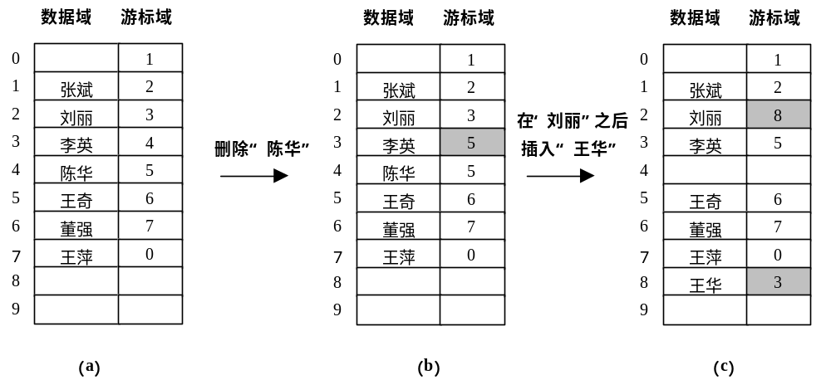
下图给出了一个静态链表的示例。图(a)是一个修改之前的静态链表，图(b)是删除数据元素“陈华”之后的静态链表，图(c)插入数据元素“王华”之后的静态链表，图中用阴影表示修改的游标。

Slide 106
思考题：
静态链表有什么特点？

Slide 107
2.4 线性表的应用
1. 多项式加法运算
问题描述
有A(x)和B(X)两个多项式：
A(x)=a_{n}x^{n}+a_{n-1}x^{n-1}+…+a₁x+a₀
B(x)=b_{n}x^{n}+b_{n-1}x^{n-1}+…+b₁x+b₀
相加结果：
C(x)=c_{n}x^{n}+c_{n-1}x^{n-1}+…+c₁x+c₀
其中：c_{i}=a_{i}+b_{i}

Slide 108
数据组织
typedef struct pnode //定义单链表节点类型
{ double coef; //系数
int exp; //指数
struct pnode *next;
} PolyNode;
例如，p(x)=3.5x³-2.8x²+5.2x+6
p
3.5
3
-2.8
2
5.2
1
6.0
0
∧

Slide 109
设计运算算法
CreateListR(PolyNode *&L,PolyArray a,int n) ：采用尾插法建立多项式的单链表。
DispPoly(PolyNode *L)：输出多项式单链表。
DestroyList(PolyNode *&L)：销毁单链表L。
Add(PolyNode *ha,PolyNode *hb,PolyNode *&hc)：求两有序多项式单链表的相加运算。
假设按指数递减建立多项式单链表。

Slide 110
typedef struct //定义存放多项式的数组类型
{ double coef; //系数
int exp; //指数
} PolyArray[MAX];
void CreateListR(PolyNode *&L,PolyArray a,int n)
{ PolyNode *s,*r;int i;
L=(PolyNode *)malloc(sizeof(PolyNode));
L->next=NULL;
r=L; //r始终指向终端节点,开始时指向头节点
for (i=0;i<n;i++)
{ s=(PolyNode *)malloc(sizeof(PolyNode));
s->coef=a[i].coef;
s->exp=a[i].exp;
r->next=s; //将*s插入*r之后
r=s;
}
r->next=NULL; //终端节点next域置为NULL
}

Slide 111
void DestroyList(PolyNode *&L) //销毁单链表
{ PolyNode *p=L,*q=p->next;
while (q!=NULL)
{ free(p);
p=q;
q=p->next;
}
free(p);
}

Slide 112
void DispPoly(PolyNode *L) //输出多项式
{ bool first=true; //first为true表示是第一项
PolyNode *p=L->next;
while (p!=NULL)
{ if (first)
first=false;
else if (p->coef>0)
printf("+");
if (p->exp==0)
printf("%g",p->coef);
else if (p->exp==1)
printf("%gx",p->coef);
else
printf("%gx^%d",p->coef,p->exp);
p=p->next;
}
printf("\n");
}

Slide 113
ha
-2.5
5
3.2
3
2.5
1
1.2
0
∧
pa
hb
5.4
10
2.5
5
3.2
3
-1.2
0
∧
pb
hc
5.4
10
6.4
3
2.5
1
∧

Slide 114
void Add(PolyNode *ha,PolyNode *hb,
PolyNode *&hc)
{ PolyNode *pa=ha->next,*pb=hb->next,*s,*tc;
double c;
hc=(PolyNode *)malloc(sizeof(PolyNode));
tc=hc;
while (pa!=NULL && pb!=NULL)
{ if (pa->exp>pb->exp)
{ s=(PolyNode *)malloc(sizeof(PolyNode));
s->exp=pa->exp;s->coef=pa->coef;
tc->next=s;tc=s;
pa=pa->next;
}
else if (pa->exp<pb->exp)
{ s=(PolyNode *)malloc(sizeof(PolyNode));
s->exp=pb->exp;s->coef=pb->coef;
tc->next=s;tc=s;
pb=pb->next;
}

Slide 115
else //pa->exp=pb->exp
{ c=pa->coef+pb->coef;
if (c!=0) //系数之和不为0时创建新节点
{ s=(PolyNode *)malloc(sizeof(PolyNode)); s->exp=pa->exp;s->coef=c;
tc->next=s;tc=s;
}
pa=pa->next;
pb=pb->next;
}
}

Slide 116
if (pb!=NULL) pa=pb; //复制余下的节点
while (pa!=NULL)
{ s=(PolyNode *)malloc(sizeof(PolyNode)); s->exp=pa->exp;s->coef=pa->coef;
tc->next=s;tc=s;
pa=pa->next;
}
tc->next=NULL;
}

Slide 117
设计求解程序
建立如下主函数调用上述算法：
void main()
{ PolyNode *ha,*hb,*hc;
PolyArray a={{-2.5,5},{3.2,3},
{2.5,1},{1.2,0}};
PolyArray b={{5.4,10},{2.5,5},
{3.2,3},{-1.2,0}};
CreateListR(ha,a,4);
CreateListR(hb,b,4);
printf("原多项式A:");DispPoly(ha);
printf("原多项式B:");DispPoly(hb);
Add(ha,hb,hc);
printf("多项式相加:");DispPoly(hc);
DestroyList(ha);
DestroyList(hb);
DestroyList(hc);
}

Slide 118

运行结果
原多项式A: -2.5x^5+3.2x^3+2.5x+1.2
原多项式B: 5.4x^10+2.5x^5+3.2x^3-1.2
多项式相加: 5.4x^10+6.4x^3+2.5x

Slide 119

2.4 线性表的应用
2. 表连接运算
问题描述
计算任意两个表的简单自然连接过程讨论线性表的应用。假设有两个表A和B，分别是m1行、n1列和m2行、n2列，它们简单自然连接结果C=A B，其中i表示表A中列号，j表示表B中的列号，C为A和B的笛卡儿积中满足指定连接条件的所有记录组，该连接条件为表A的第i列与表B的第j列相等。
i=j

Slide 120
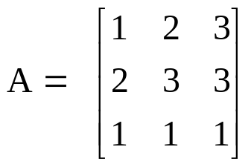
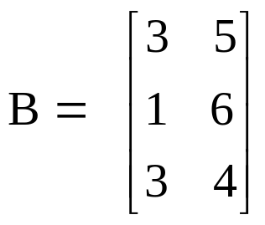
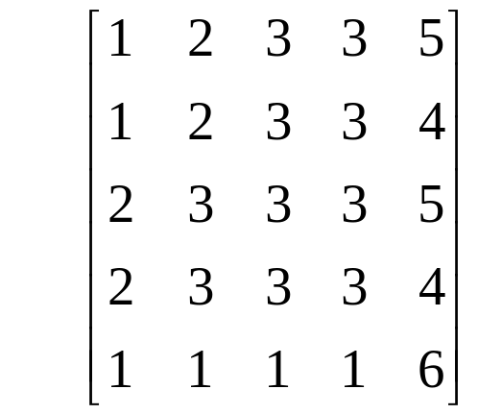
例如：
C=A B的计算结果如下：
3=1
C=

Slide 121
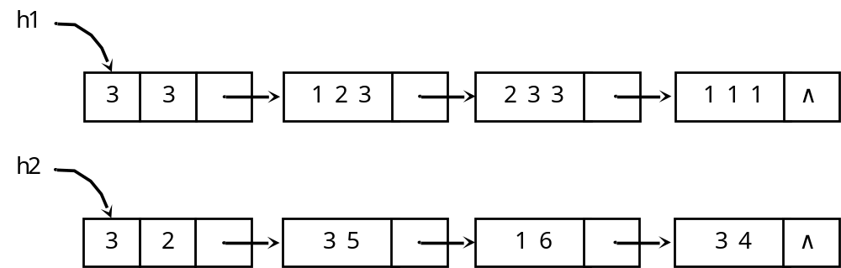
数据组织
注意：头结点和数据结点的类型不同！！！

Slide 122
由于每个表的行数不确定，为此，用单链表作为表的存储结构，每行作为一个数据结点。
另外，每行中的数据个数也是不确定的，但由于提供随机查找行中的数据，所以每行的数据采用顺序存储结构，这里用长度为MaxCol的数组存储每行的数据。因此，该单链表中数据结点类型定义如下：
#define MaxCol 10 //最大列数
typedef struct Node1 //定义数据结点类型
{ ElemType data[MaxCol];
struct Node1 *next; //指向后继数据结点
} DList;

Slide 123
另外，需要指定每个表的行数和列数，为此将单链表的头结点类型定义如下：
typedef struct Node2 //定义头结点类型
{ int Row，Col; //行数和列数
DList *next; //指向第一个数据结点
} HList;
采用尾插法建表方法创建单链表，用户先输入表的行数和列数，然后输入各行的数据，为了简便，假设表中数据为int型，因此定义：
typedef int ElemType;
顺序表和链表混合使用！！！

Slide 124
设计运算算法
CreateTable(HList *&h) ：交互式创建单链表。
DestroyTable(HList *&h)：销毁单链表 。
display(HList *h)：输出单链表。
link(HList *h1,HList *h2,HList *&h)：实现两个单链表的连接运算。

Slide 125
（1）采用交互方式建立单链表算法
void create(HList *&h)
{ int i，j; DList *r，*s;
h=(HList *)malloc(sizeof(HList));
h->next=NULL;
printf("表的行数，列数：");
scanf("%d%d"，&h->Row，&h->Col);
for (i=0;i<h->Row;i++)
{ printf(" 第%d行："，i+1);
s=(DList *)malloc(sizeof(DList));
for (j=0;j<h->Col;j++)
scanf("%d"，&s->data[j]);
if (h->next==NULL) h->next=s;
else r->next=s;
r=s; //r始终指向最后一个数据结点
}
r->next=NULL;
}
采用尾插法建表

Slide 126
（2）销毁单链表算法
void DestroyTable(HList *&h)
{ DList *pre=h->next,*p=pre->next;
while (p!=NULL)
{ free(pre);
pre=p;
p=pre->next;
}
free(pre);
}

Slide 127
（3）输出单链表算法
void DispTable (HList *h)
{ int j;
DList *p=h->next;
while (p!=NULL)
{ for (j=0;j<h->Col;j++)
printf("%4d"，p->data[j]);
printf("\n");
p=p->next;
}
}

Slide 128
（4）表连接运算算法
为了实现两个表h1和h2的简单自然连接，先要输入两个表连接的列序号f1和f2，然后扫描单链表h1，对于h1的每个结点，从头至尾扫描单链表h2，若自然连接条件成立，即h1的当前结点*p和h2的当前结点*q满足：
p->data[f1-1]==q->data[f2-1]
则在新建单链表h中添加一个新结点。
新建的单链表h也是采用尾插法建表方法创建的。
实现两个表h1和h2的简单自然连接并生成结果h的算法如下：

Slide 129
void LinkTable (HList *h1，HList *h2，HList *&h)
{ int f1，f2，i;DList *p=h1->next，*q，*s，*r;
printf("连接字段是：第1个表位序，第2个表位序：");
scanf("%d%d"，&f1，&f2);
h=(HList *)malloc(sizeof(HList));
h->Row=0;
h->Col=h1->Col+h2->Col;
h->next=NULL;
while (p!=NULL)
{ q=h2->next;

Slide 130
while (q!=NULL)
{ if (p->data[f1-1]==q->data[f2-1])
//对应字段值相等
{ s=(DList *)malloc(sizeof(DList));
//创建一个数据结点
for (i=0;i<h1->Col;i++) //复制表1的当前行
s->data[i]=p->data[i];
for (i=0;i<h2->Col;i++) //复制表2的当前行
s->data[h1->Col+i]=q->data[i];
if (h->next==NULL) h->next=s;
else r->next=s;
r=s; //r始终指向最后数据结点
h->Row++; //表行数增1
}
q=q->next; //表2下移一个记录
}
p=p->next; //表1下移一个记录
}
r->next=NULL; //表尾结点next域置空
}
尾插法建表

Slide 131
设计求解程序
建立如下主函数调用上述算法：
void main()
{ HList *h1，*h2，*h;
printf("表1：\n");
CreateTable(h1); //创建表1
printf("表2：\n");
CreateTable(h2); //创建表2
LinkTable(h1，h2，h); //连接两个表
printf("连接结果表：\n");
DispTable(h); //输出连接结果
DestroyTable(h1); //销毁单链表h1
DestroyTable(h2); //销毁单链表h2
DestroyTable(h); //销毁单链表h
}

Slide 132
运行结果
表1：
表的行数，列数：3 3↙
第1行：1 2 3↙
第2行：2 3 3↙
第3行：1 1 1↙
表2：
表的行数，列数：3 2↙
第1行：3 5↙
第2行：1 6↙
第3行：3 4↙
连接字段是：第1个表位序，第2个表位序：3 1↙
连接结果表：
1 2 3 3 5
1 2 3 3 4
2 3 3 3 5
2 3 3 3 4
1 1 1 1 6

Slide 133
思考题：
体会数据结构中求解问题的一般过程。

Slide 134
2.5 有序表
2.5.1 有序表的概念
所谓有序表，是指这样的线性表，其中所有元素以递增或递减方式排列，并规定有序表中不存在元素值相同的元素。

Slide 135
思考题：
有序表和线性表有什么异同？
有序表和顺序表有什么不同？

Slide 136
2.5.2 有序表的存储结构及其基本运算算法
由于有序表中元素之间的逻辑关系与线性表的完全相同，因此可以采用顺序表（类型为SqList）和链表（单链表节点类型为LinkList，双链表节点类型为DLinkList）进行存储。
若以顺序表存储有序表，会发现基本运算算法中只有ListInsert()算法与前面的顺序表对应的运算有所差异，其余都是相同的。

Slide 137
int ListInsert(SqList &L，ElemType e)
{ int i=0，j;
while (i<L.length && L.data[i]<e) i++;
if (L.data[i]==e) return 0;
for (j=ListLength(L);j>i;j--)
//将data[i]及后面元素后移一个位置
L.data[j]=L.data[j-1];
L.data[i]=e;
L.length++; //顺序表长度增1
return 1;
}
注意：这里用的不是顺序表指针，直接就是顺序表

Slide 138
若以单链表存储有序表，同样发现基本运算算法中只有ListInsert()算法与前面的单链表对应的运算有所差异，其余都是相同的。有序单链表的ListInsert()的算法如下：
void ListInsert(LinkList *&L,ElemType e)
{ LinkList *pre=L,*p;
while (pre->next!=NULL && pre->next->data<e)
pre=pre->next; //查找插入节点的前驱节点*pre
p=(LinkList *)malloc(sizeof(LinkList));
p->data=e; //创建存放e的数据节点*p
p->next=pre->next; //在*pre节点之后插入*p节点
pre->next=p;
}

Slide 139
2.5.3 有序表的归并算法
【例2.12】 假设有两个有序表LA和LB表示（采用顺序表或单链表存储），设计一个算法，将它们合并成一个有序表LC（假设每个有序表中和两个有序表间均不存在重复元素）。要求不破坏原有表LA和LB。
课外自已完成。

Slide 140
2.5.4 有序表的应用
【例2.13】 已知3个带头节点的单链表LA，LB和LC中的节点均依元素值自小至大非递减排列（假设每个单链表不存在数据值相同的节点，但三个单链表中可能存在数据值相同的节点）。编写一个算法对LA链表进行如下操作：使操作后的链表LA中仅留下3个表中均包含的数据元素的节点，且没有数据值相同的节点，并释放LA中所有无用节点。要求算法的时间复杂度为O(m+n+p)，其中m、n和p分别为3个表的长度。

Slide 141
void Commnode(LinkList *&LA,LinkList *LB,LinkList *LC)
{ LinkList *pa=LA->next,*pb=LB->next,*pc=LC->next,*q,*r;
LA->next=NULL; //此时LA作为新建单链表的头节点
r=LA; //r始终指向新单链表的尾节点
while (pa!=NULL) //查找均包含的公共节点并建立新链表
{ while (pb!=NULL && pa->data>pb->data)
pb=pb->next;
while (pc!=NULL && pa->data>pc->data)
pc=pc->next;
if (pb!=NULL && pc!=NULL && pa->data==pb->data
&& pa->data==pc->data) //pa所指节点是公共节点
{ r->next=pa; //将*pa节点插入到LA中
r=pa;
pa=pa->next; //pa移到下一个节点
}
else //pa所指节点不是公共节点,则删除之
{ q=pa;
pa=pa->next; //pa移到下一个节点
free(q); //释放非公共节点
}
}
r->next=NULL; //尾节点的next域置空
}

Slide 142
若干个有序表
3路归并

Slide 143
练习题2
p120：习题5、6、7。
p135：习题4
上机实验题
p132：习题2。
p148：习题4。

